Slide 1
Използване на графиките на логаритмичната и показателната функция за решаване на задачи
(и как да се забавляваме с тях)
Даниела Петрова

Slide 2
Установих, че учениците срещат затруднения със задачите, в които е необходимо да се използват графиките на логаритмичната и показателната функция.
Тогава реших да намаля темпото…

Slide 3

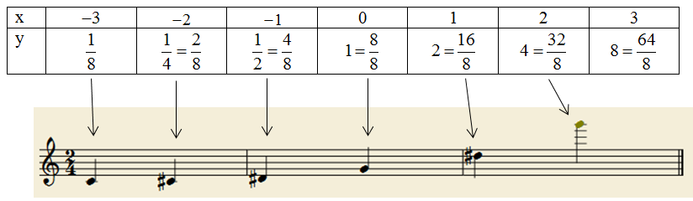
… и да се позабавлявам
Потърсих връзка между графиката на функцията и тоновете. За целта използвах следното съответствие:
Но мелодията не ми допадна. А исках да покажа някаква атракция, свързана с графиката на показателната функция.

Slide 4
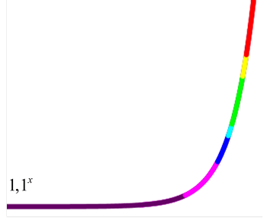
Тогава ми хрумна, че мога да използвам дължината на вълната на цветовете. И там имах проблеми, но накрая постигнах следното съответствие:

Slide 5
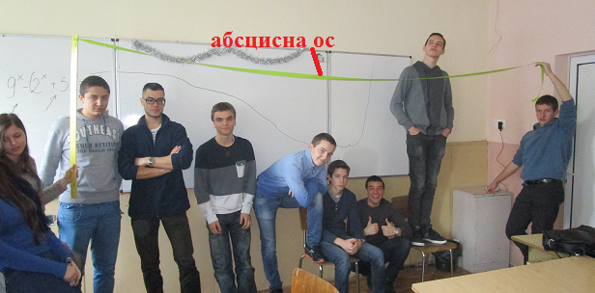
Вече можех да дам задачи и на учениците
В една от задачите графиката, върху която разсъждавахме, бе:

Slide 6
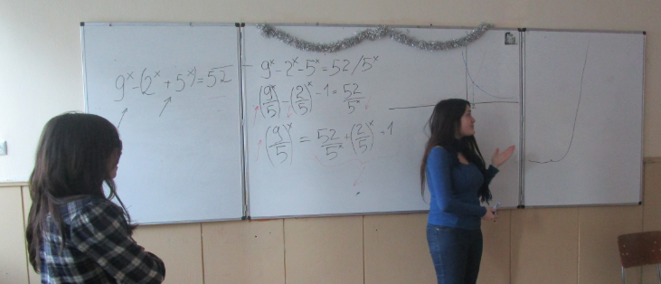
Тази задача получи и аналитично решение

Slide 7
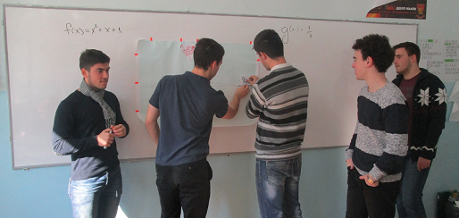
В друга задача скиор и сноубордист се сблъскаха
… и никога вече нямаше да могат да се сблъскат.

Slide 8
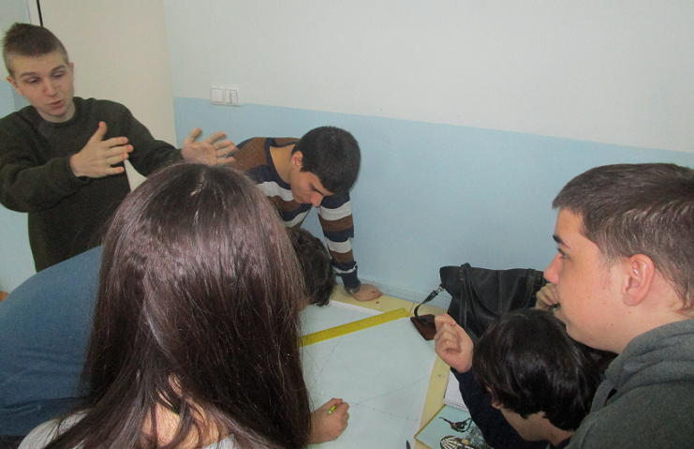
Следната задача беше изтеглена и в трите класа.
Колко корена има уравнението .
Беше ми много интересно да видя приликите и разликите в разсъжденията и представянията на решението й.
Едни чертаеха,
други
разсъждаваха

Slide 9
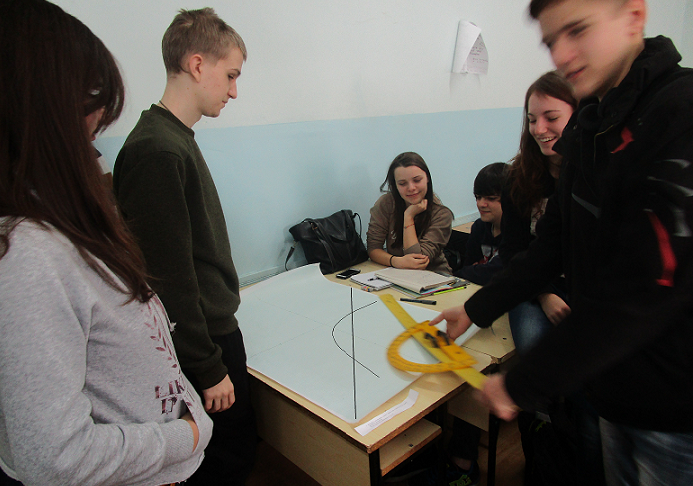
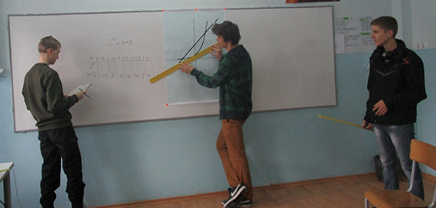
Графиката е готова!
Говорихме за допирателни и ъглов коефициент – учи се подробно в 12-ти клас.

Slide 10
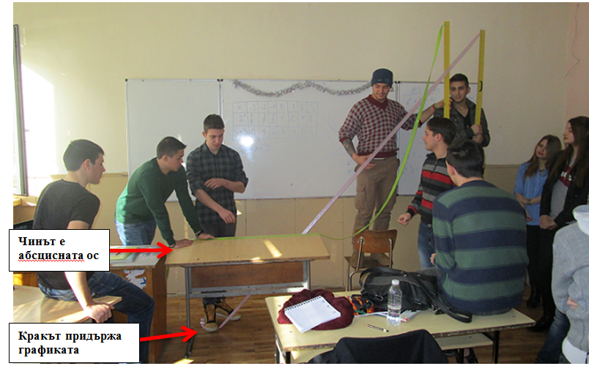
Във втория клас за построяване на графиките на функциите бяха използвани панделки, чин и линии.

Slide 11
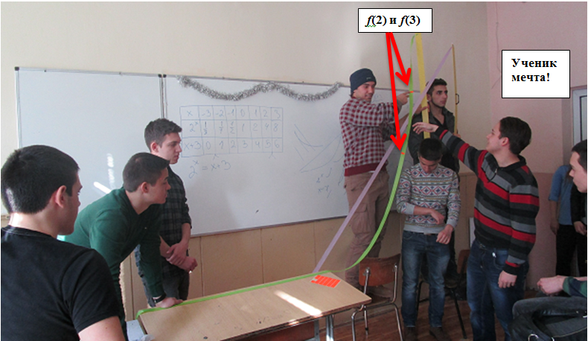
Никога преди не сме решавали такива задачи.
Този ученик погледна условието на задачата, дойде при мен замислен и ми каза „Задачата има решение, което е между 2 и 3.“ След още едно кратко замисляне каза, че има още едно решение между -2 и -3.
А аз имах намерение да ги подтикна към правене на табличка!

Slide 12
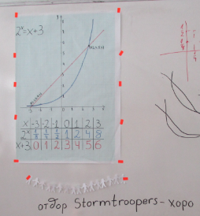
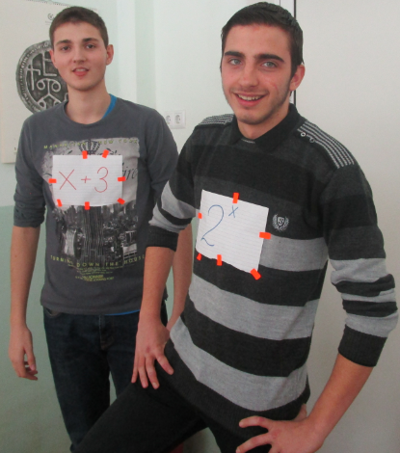
А в третия клас! Ах, в третия клас!
Тук бе направена съпоставка между скоростта на движение и скоростта на растене на всяка от двете функции.

Slide 13
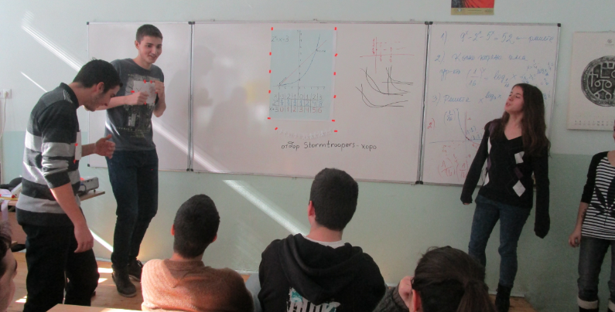
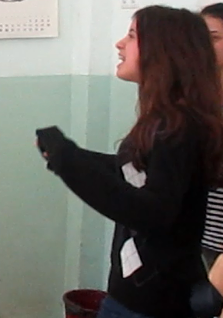
Първи сблъсък на състезателите.
„… Така дошъл първият сблъсък и червената функция смятала, че състезанието е спечелено за нея. Червената функция не е знаела, че синята расте експоненциално. Което означавало, че в началото расте по-бавно, после ще започне да се забързва все повече и повече, и повече, …

Slide 14
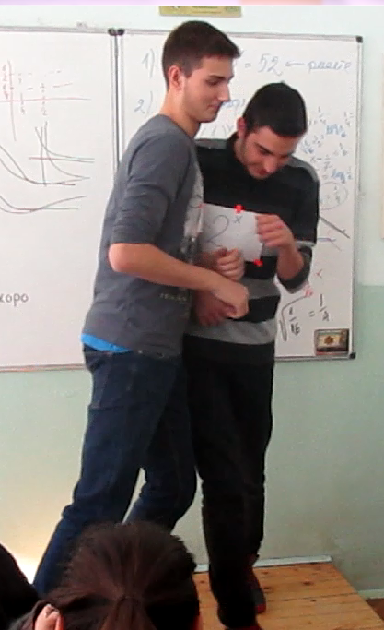
… докато не се сблъскат отново. За последен път.“
Тук са в точката на втората среща.

Slide 15
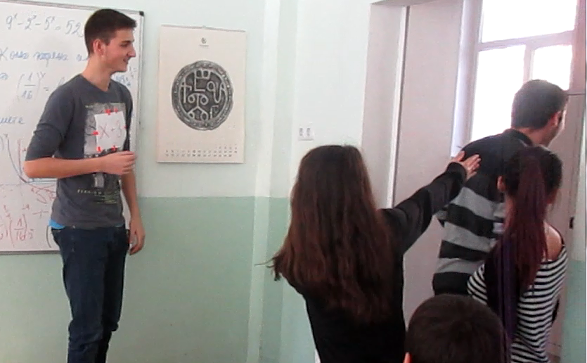
„Синята функция надминала червената многократно.
И червената останала стъписана, надмината завинаги.
Те никога повече не се пресекли.“

Slide 16

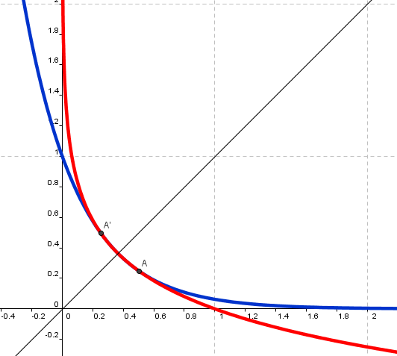
Кулминацията
дойде със задачата:
Колко корена има уравнението .
В геогебра – само А.
Симетрична – А’.

Slide 17
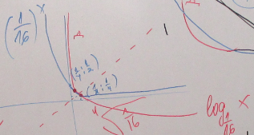
Когато ученикът надмине учителя си
Учениците спореха.
Намесих се. Коментирахме причината да има втора пресечна точка.

Slide 18
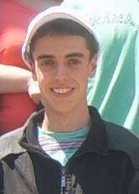
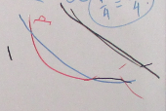
Тогава Антон скочи:
„ Не може така, госпожо!
Трябва да има още една
пресечна точка! “
При две пресичания червената графика остава над синята, а тя трябва да е под нея.
В този момент ми поникнаха криле.

Slide 19
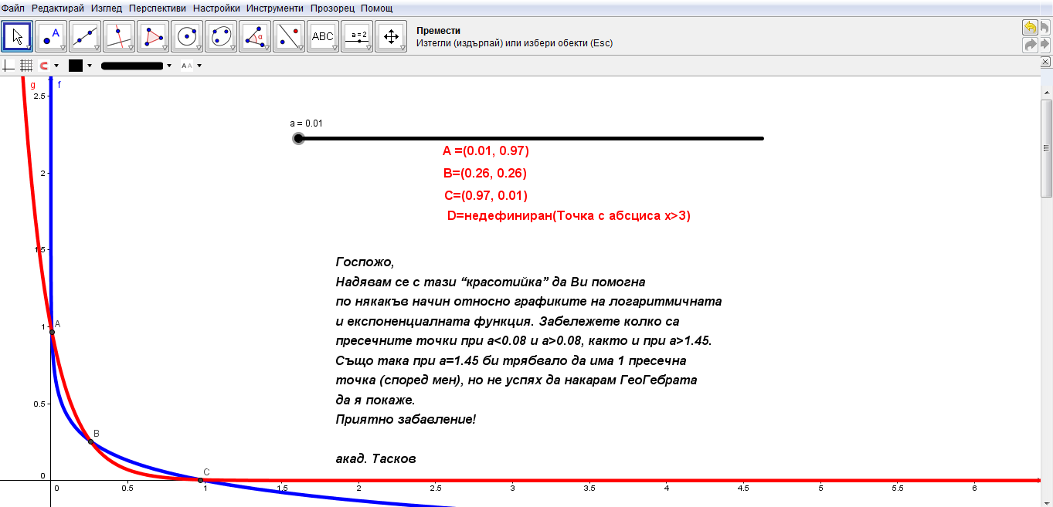
Разсъждавахме и решихме задачата.
Но това не беше краят!
Същата вечер Антон (мечта² ), желаейки да ме улесни при онагледяването на решението, ми изпрати:

Slide 20
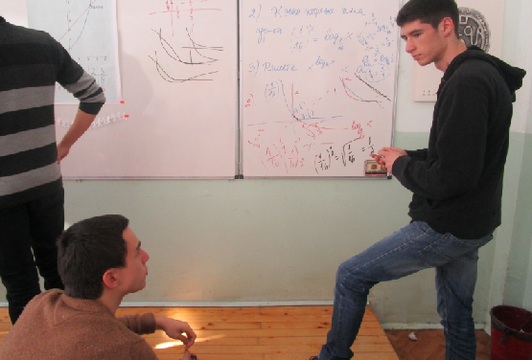
Щастието има много измерения!
В този ден бях в едно от тях!

Slide 21
Благодаря за вниманието!

